Slide 1

《概率论与数理统计》
随机变量及其分布（下）
二维随机变量及其描述法
—— 联合分布，边缘分布，独立性，条件分布
二维随机变量的函数及其分布的求解

Slide 2







二维随机变量及其描述
二维随机变量的定义
在上一章中，我们已经将随机事件与随机变量联系了起来，并建立了描述随机变量的方法。
然而，有些事件的结果可能需要不止一个随机变量来描述。
射手打靶的横、纵坐标分别为随机变量$X,Y$。欲要研究打靶落入指定区域的概率，则无法单独研究$X$或$Y$的分布。
数$X$在$(0,1)$上随机取值为$x$，之后数$Y$在区间$(x,1)$上随机取值为$y$。欲要研究$Y$的分布，则无法脱离对$X$的研究。
我们将 由两个随机变量$X,Y$组成的 向量$(X,Y)$ 称作 二维随机变量。它的描述法与一维情形是类似的。
二维随机变量
一维随机变量
联合分布函数
$$F\left(x,y\right)=P\{X≤x;Y≤y\}$$
分布函数
$$F\left(x\right)=P\{X≤x\}$$
联合分布律
$$P\left\{X=x;Y=y\right\}=p_{ij}$$
分布律
$$P\left\{X=x\right\}=p_{i}$$
联合密度函数
$$P\left\{X≤x;Y≤y\right\}=\int_{−∞}^{x}{\int_{−∞}^{y}{p\left(x,y\right)dxdy}}$$
$$P\left\{X≤x\right\}=\int_{−∞}^{x}{p\left(x\right)dx}$$
密度函数
* 请务必牢记，二维随机变量的上面三种描述（称作「联合分布」），任何时候都求的是$X$和$Y$同时取值的概率！

Slide 3

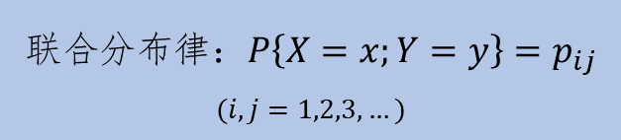



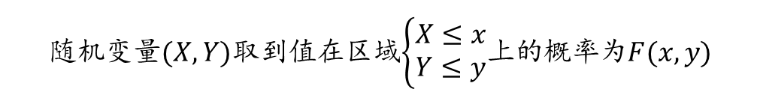






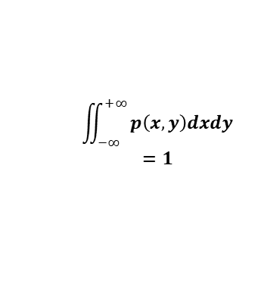


二维随机变量及其描述
二维随机变量的联合分布
二维随机变量的联合分布
$F(x,y)∈[0,1]$
联合分布函数：$F(x,y)$
$$(−∞<x<+∞,−∞<y<+∞)$$
$F\left(x,−∞\right)=0$
$F\left(+∞,+∞\right)=1$
$F\left(x,y\right)$单调不减 *
* $F\left(x,y\right)$右连续
随机变量$(X,Y)$取到值在区域$\left\{\begin{aligned}X≤x \\ Y≤y\end{aligned}\right.$上的概率为$F(x,y)$
二阶混合偏导
二重积分
*求和
*求差
离散型随机变量
连续型随机变量
$$P\left\{X=x;Y=y\right\}$$
$$∈[0,1]$$
$$P\left\{X=a;Y=b\right\}=0$$
联合分布律：$P\left\{X=x;Y=y\right\}=p_{ij}$
$$(i,j=1,2,3,…)$$
$$p(x,y)≥0$$
联合密度函数：$p(x,y)$
$$(−∞<x<+∞,−∞<y<+∞)$$
$$\sum_{i=1}^{k}{P\left\{X=x;Y=y\right\}}$$
$$=1$$
$$\iint_{−∞}^{+∞ }{p\left(x,y\right)dxdy}$$
$$=1$$
离散型随机变量$(X,Y)$
取到值为$(x,y)$时的概率为$p_{ij}$
连续型随机变量$X$
取到值在区域$D$上的概率为$\iint_{D}^{ }{p\left(x,y\right)dxdy}$

Slide 4
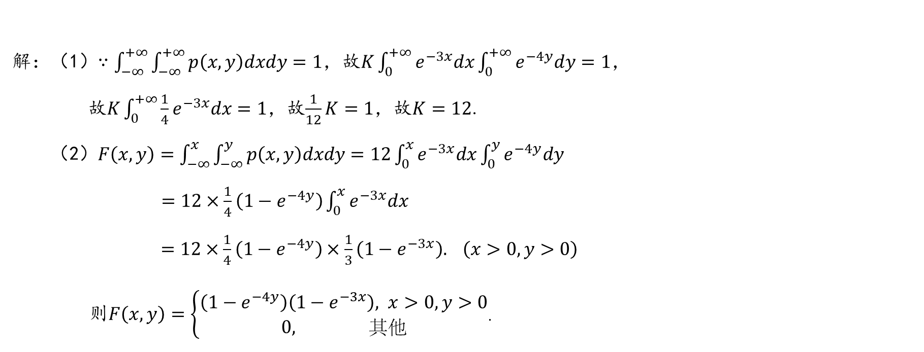
二维随机变量及其描述
二维随机变量的联合分布
例1.1：设二维随机变量$(X,Y)$的分布密度为$p\left(x,y\right)=\left\{\begin{aligned}Ke^{−(3x+4y)}, x>0,y>0 \\ 0, 其他\end{aligned}\right.$，求：(1)常数$K$；(2)$(X,Y)$的联合分布函数。
解：（1）$∵\int_{−∞}^{+∞}{\int_{−∞}^{+∞}{p\left(x,y\right)dxdy}}=1$，故$K\int_{0}^{+∞}{e^{−3x}dx\int_{0}^{+∞}{e^{−4y}dy}}=1$，
故$K\int_{0}^{+∞}{\frac{1}{4}e^{−3x}dx}=1$，故$\frac{1}{12}K=1$，故$K=12$.
（2）$F\left(x,y\right)=\int_{−∞}^{x}{\int_{−∞}^{y}{p\left(x,y\right)dxdy}}=12\int_{0}^{x}{e^{−3x}dx\int_{0}^{y}{e^{−4y}dy}}$
$=12×\frac{1}{4}\left(1−e^{−4y}\right)\int_{0}^{x}{e^{−3x}dx}$
$=12×\frac{1}{4}\left(1−e^{−4y}\right)×\frac{1}{3}\left(1−e^{−3x}\right). \left(x>0,y>0\right)$
则$F\left(x,y\right)=\left\{\begin{aligned}\left(1−e^{−4y}\right)\left(1−e^{−3x}\right), x>0,y>0 \\ 0, 其他\end{aligned}\right.$.

Slide 5





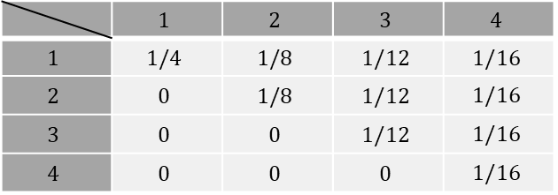
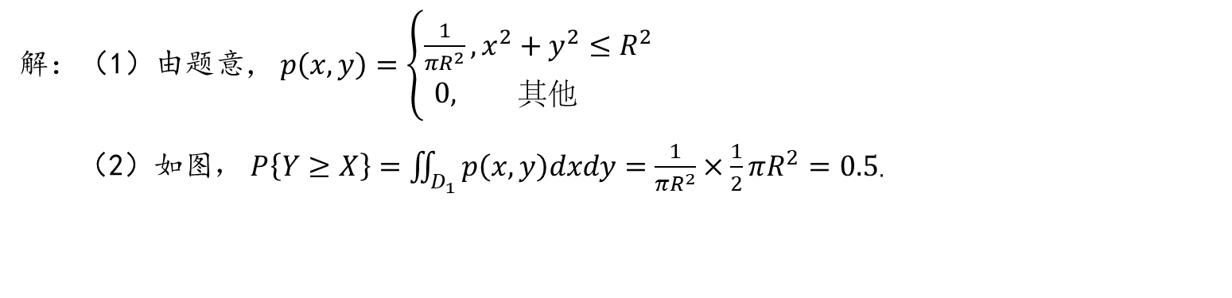
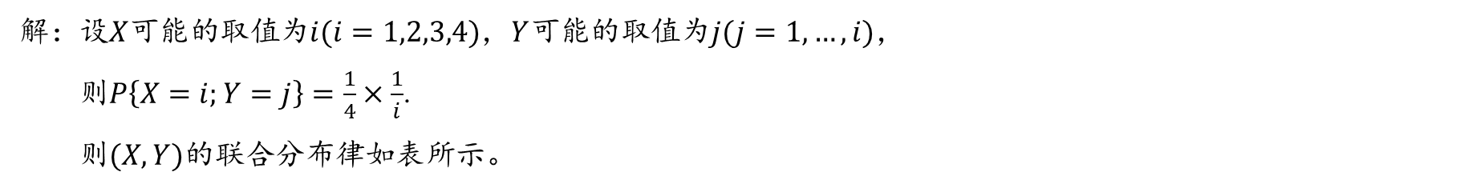
二维随机变量及其描述
二维随机变量的联合分布
例1.2：设二维随机变量$(X,Y)$在区域$D:x^{2}+y^{2}≤R^{2}$内服从均匀分布。求：(1) $(X,Y)$的联合密度函数；(2)$P\{Y≥X\}$.
解：（1）由题意， $p\left(x,y\right)=\left\{\begin{aligned}\frac{1}{πR^{2}},x^{2}+y^{2}≤R^{2} \\ 0, 其他 \end{aligned}\right.$
（2）$如图$， $P\left\{Y≥X\right\}=\iint_{D_{1}}^{ }{p\left(x,y\right)dxdy}=\frac{1}{πR^{2}}×\frac{1}{2}πR^{2}=0.5$.
$$Y$$
$$D_{1}$$
$$X$$
例1.3：设随机变量$X$在$1,2,3,4$中随机地取一个数，另一随机变量$Y$在$1$到$X$中随机地取一整数。求$(X,Y)$的联合分布律。
$$X$$
解：设$X$可能的取值为$i(i=1,2,3,4)$，$Y$可能的取值为$j(j=1,…,i)$，
则$P\left\{X=i;Y=j\right\}=\frac{1}{4}×\frac{1}{i}$.
则$(X,Y)$的联合分布律如表所示。
 | $$1$$ | $$2$$ | $$3$$ | $$4$$
$$1$$ | $$1/4$$ | $$1/8$$ | $$1/12$$ | $$1/16$$
$$2$$ | $$0$$ | $$1/8$$ | $$1/12$$ | $$1/16$$
$$3$$ | $$0$$ | $$0$$ | $$1/12$$ | $$1/16$$
$$4$$ | $$0$$ | $$0$$ | $$0$$ | $$1/16$$
$$Y$$

Slide 6
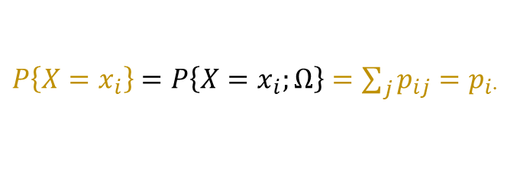
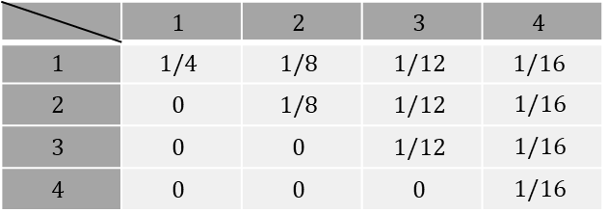


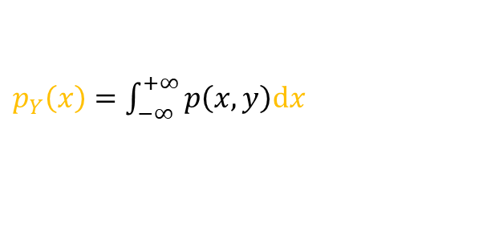


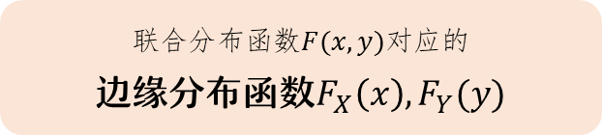
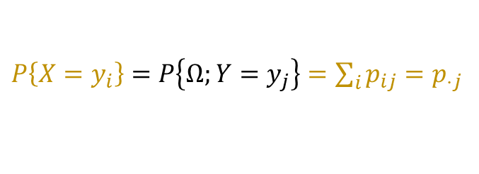
二维随机变量及其描述
二维随机变量的边缘分布
我们已经知道，二维随机变量的 联合分布，是两随机变量 同时取值 的概率。
但若只关心其中 某一个随机变量 取值的概率，如何从 联合分布 得到呢？
我们称 二维随机变量$(X,Y)$中，分量$X$和分量$Y$相对于联合分布$F_{XY}(x,y)$的 分布函数$F_{X}\left(x\right),F_{Y}(y)$为它们的 边缘分布函数。
联合分布函数$F(x,y)$对应的
边缘分布函数$F_{X}\left(x\right),F_{Y}(y)$
$$X$$
 | $$1$$ | $$2$$ | $$3$$ | $$4$$
$$1$$ | $$1/4$$ | $$1/8$$ | $$1/12$$ | $$1/16$$
$$2$$ | $$0$$ | $$1/8$$ | $$1/12$$ | $$1/16$$
$$3$$ | $$0$$ | $$0$$ | $$1/12$$ | $$1/16$$
$$4$$ | $$0$$ | $$0$$ | $$0$$ | $$1/16$$
$$Y$$
$$F_{X}\left(x\right)=P\left\{X≤x\right\}=P\left\{X≤x;Y<+∞\right\}=F_{XY}(x,+∞)$$
$$F_{Y}\left(y\right)=P\left\{Y≤y\right\}=P\left\{X<+∞;Y≤y\right\}=F_{XY}(+∞,y)$$
边缘分布律$P\left\{X=x_{i}\right\},P\left\{Y=y_{i}\right\}$
$P\left\{X=x_{i}\right\}=P\left\{X=x_{i};Ω\right\}=\sum_{j}{p_{ij}}=p_{i·}$
可以这样考虑边缘分布
求谁的边缘分布
就要消去另一个的影响
只要将它的所有可能取值全加起来
变量就只剩下待求的了
$P\left\{X=y_{i}\right\}=P\left\{Ω;Y=y_{j}\right\}=\sum_{i}{p_{ij}}=p_{·j}$
$p_{X}\left(x\right)=\int_{−∞}^{+∞}{p\left(x,y\right)dy}$
边缘密度函数$p_{X}\left(x\right),p_{Y}(y)$
$p_{Y}\left(x\right)=\int_{−∞}^{+∞}{p\left(x,y\right)dx}$
* 联合分布可以唯一决定两个边缘分布。但反之不行，即任意的两个随机变量不能唯一确定一个联合分布！（例如二维正态分布）
* 边缘分布本质上是一维随机变量的分布，它满足一维随机变量的分布函数/分布律/密度函数的所有性质。

Slide 7







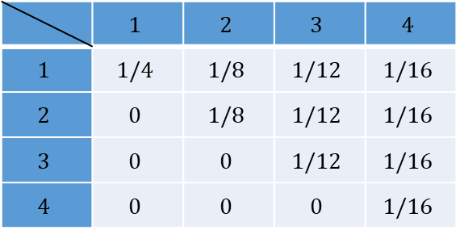
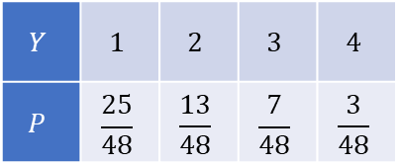

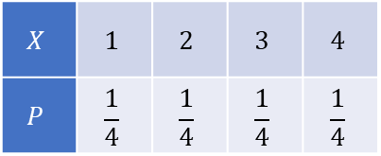
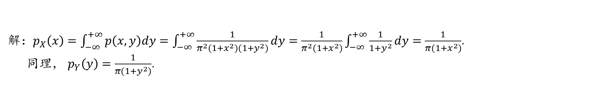

二维随机变量及其描述
边缘分布的求解
例2.1：设随机变量$(X,Y)$的联合密度函数为$p\left(x,y\right)=\frac{1}{π^{2}(1+x^{2})(1+y^{2})}$. 求$X,Y$的分布。
解：$p_{X}\left(x\right)=\int_{−∞}^{+∞}{p\left(x,y\right)dy}=\int_{−∞}^{+∞}{\frac{1}{π^{2}(1+x^{2})(1+y^{2})}dy}=\frac{1}{π^{2}(1+x^{2})}\int_{−∞}^{+∞}{\frac{1}{1+y^{2}}dy}=\frac{1}{π(1+x^{2})}$.
同理， $p_{Y}\left(y\right)=\frac{1}{π(1+y^{2})}$.
$$X$$
例2.2：设随机变量$(X,Y)$的联合分布律如表所示，求$X,Y$的分布。
 | $$1$$ | $$2$$ | $$3$$ | $$4$$
$$1$$ | $$1/4$$ | $$1/8$$ | $$1/12$$ | $$1/16$$
$$2$$ | $$0$$ | $$1/8$$ | $$1/12$$ | $$1/16$$
$$3$$ | $$0$$ | $$0$$ | $$1/12$$ | $$1/16$$
$$4$$ | $$0$$ | $$0$$ | $$0$$ | $$1/16$$
$$Y$$
解：$易得X,Y$分布如下表所示：
$$25/48$$
$$13/48$$
$$X$$ | $$1$$ | $$2$$ | $$3$$ | $$4$$
$$P$$ | $$\frac{1}{4}$$ | $$\frac{1}{4}$$ | $$\frac{1}{4}$$ | $$\frac{1}{4}$$
$$Y$$ | $$1$$ | $$2$$ | $$3$$ | $$4$$
$$P$$ | $$\frac{25}{48}$$ | $$\frac{13}{48}$$ | $$\frac{7}{48}$$ | $$\frac{3}{48}$$
$$7/48$$
$$3/48$$
$$1/4$$
$$1/4$$
$$1/4$$
$$1/4$$

Slide 8
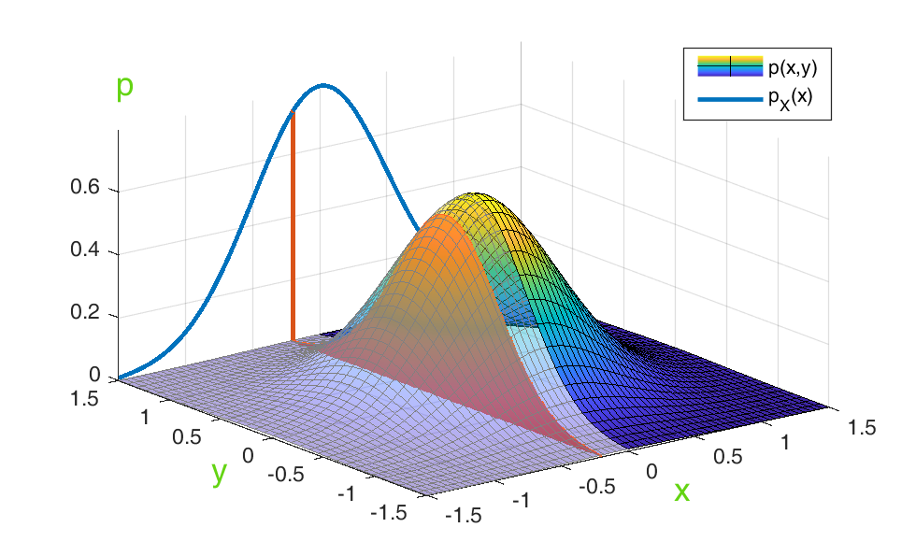

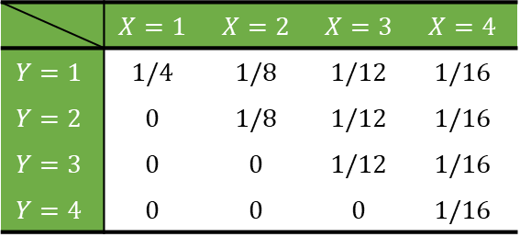
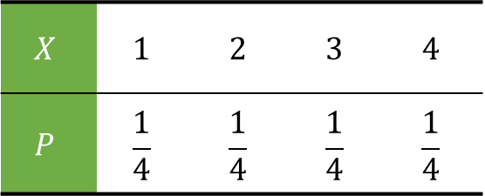




$$p_{X}(x)$$
$$S$$
$$X$$
 | $$X=1$$ | $$X=2$$ | $$X=3$$ | $$X=4$$
$$Y=1$$ | $$1/4$$ | $$1/8$$ | $$1/12$$ | $$1/16$$
$$Y=2$$ | $$0$$ | $$1/8$$ | $$1/12$$ | $$1/16$$
$$Y=3$$ | $$0$$ | $$0$$ | $$1/12$$ | $$1/16$$
$$Y=4$$ | $$0$$ | $$0$$ | $$0$$ | $$1/16$$
$$X$$ | $$1$$ | $$2$$ | $$3$$ | $$4$$
$$P$$ | $$\frac{1}{4}$$ | $$\frac{1}{4}$$ | $$\frac{1}{4}$$ | $$\frac{1}{4}$$
$$Y$$
$$1/4$$
$$1/4$$
$$1/4$$
$$1/4$$

Slide 9
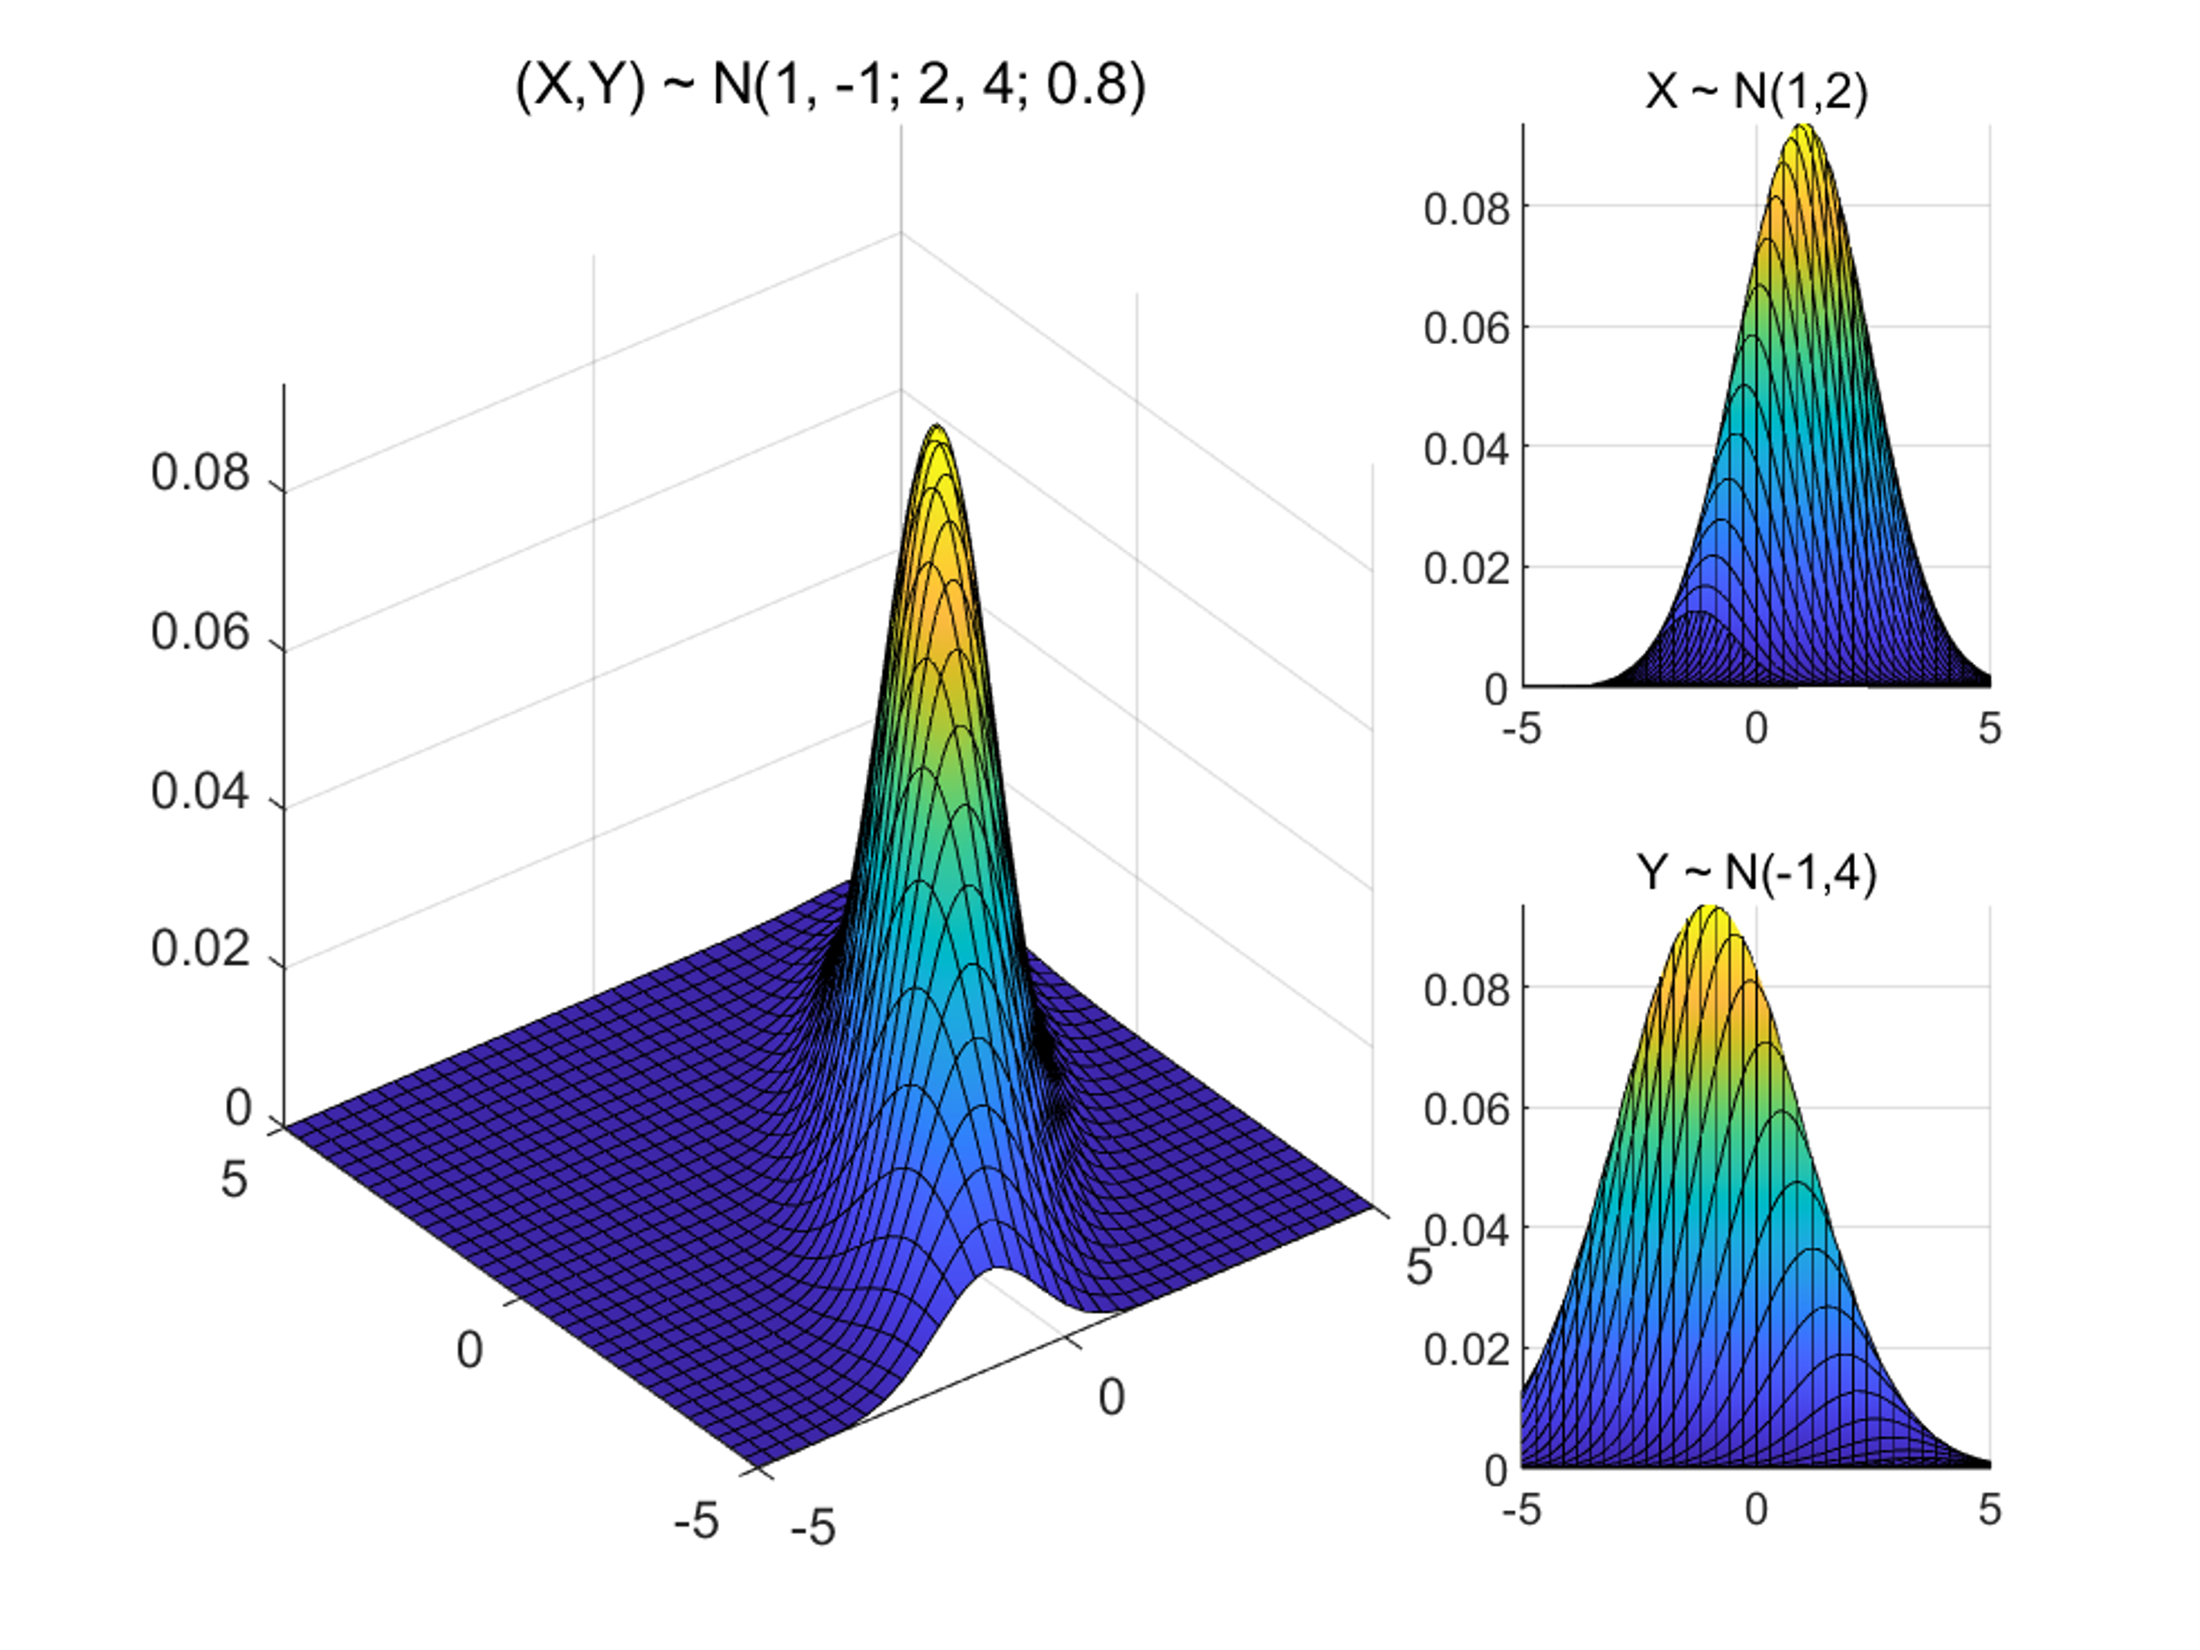
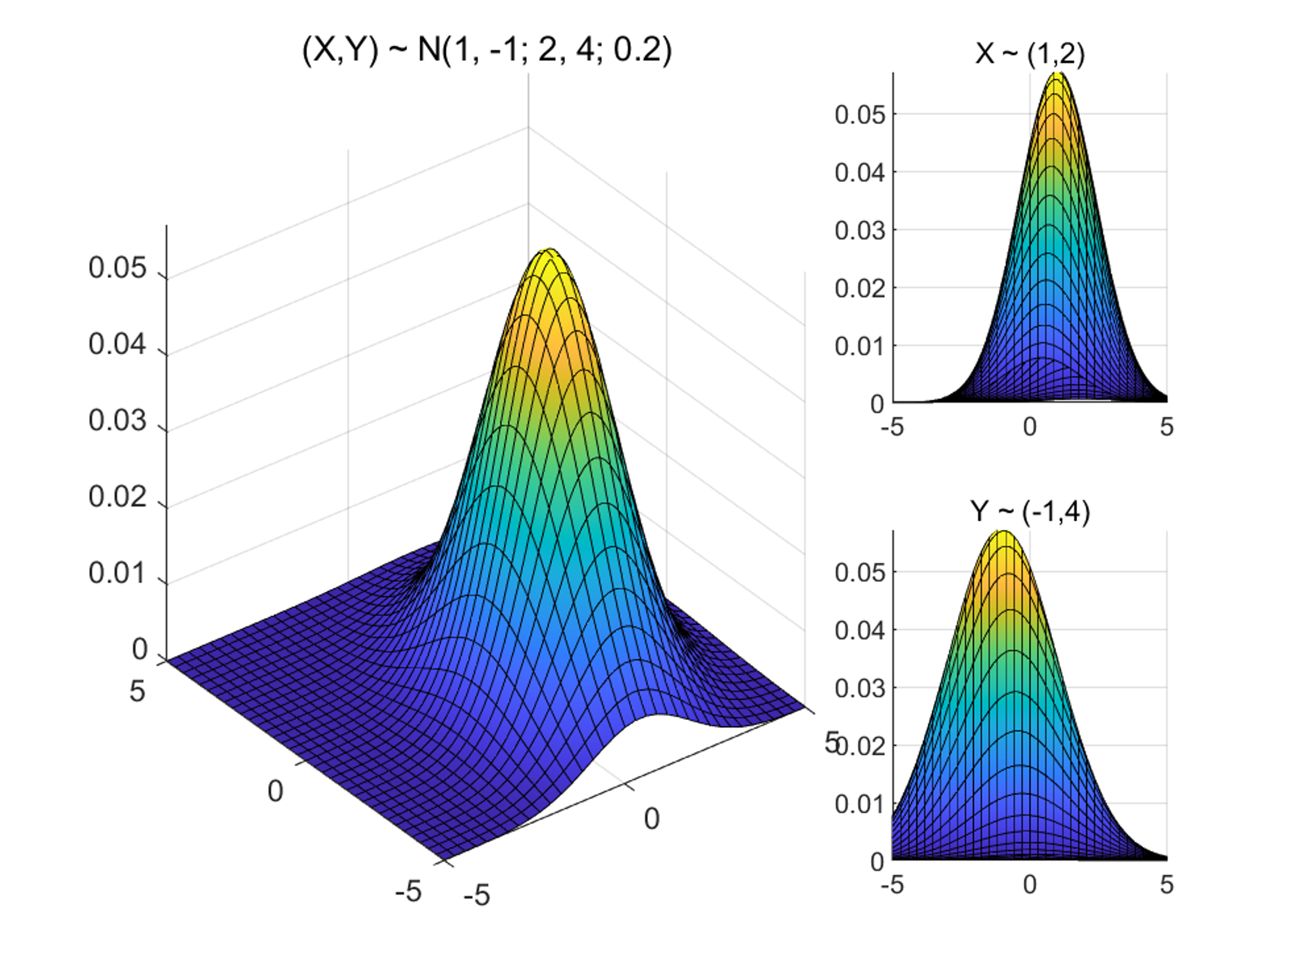





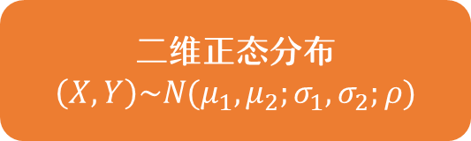
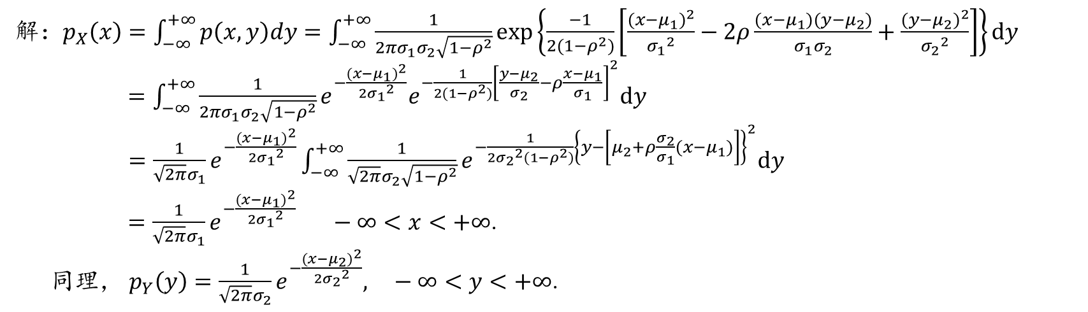
二维随机变量及其描述
边缘分布的求解
例2.3：设随机变量$(X,Y)$的联合密度函数为$p(x,y)=\frac{1}{2πσ_{1}σ_{2}\sqrt{1−ρ^{2}}}\exp\left\{\frac{−1}{2(1−ρ^{2})}\left[\frac{(x−μ_{1})^{2}}{{σ_{1}}^{2}}−2ρ\frac{(x−μ_{1})(y−μ_{2})}{σ_{1}σ_{2}}+\frac{(y−μ_{2})^{2}}{{σ_{2}}^{2}}\right]\right\}$
其中$μ_{1},μ_{2},σ_{1},σ_{2},ρ$均为常数， $σ_{1}>0, σ_{2}>0,−1≤ρ≤1$. 求$X,Y$的分布。
解：$p_{X}\left(x\right)=\int_{−∞}^{+∞}{p\left(x,y\right)dy}=\int_{−∞}^{+∞}{\frac{1}{2πσ_{1}σ_{2}\sqrt{1−ρ^{2}}}\exp\left\{\frac{−1}{2(1−ρ^{2})}\left[\frac{(x−μ_{1})^{2}}{{σ_{1}}^{2}}−2ρ\frac{(x−μ_{1})(y−μ_{2})}{σ_{1}σ_{2}}+\frac{(y−μ_{2})^{2}}{{σ_{2}}^{2}}\right]\right\}}dy$
$=\int_{−∞}^{+∞}{\frac{1}{2πσ_{1}σ_{2}\sqrt{1−ρ^{2}}}e^{−\frac{(x−μ_{1})^{2}}{2{σ_{1}}^{2}}}e^{−\frac{1}{2(1−ρ^{2})}{\left[\frac{y−μ_{2}}{σ_{2}}−ρ\frac{x−μ_{1}}{σ_{1}}\right]}^{2}}dy}$
$=\frac{1}{\sqrt{2π}σ_{1}}e^{−\frac{(x−μ_{1})^{2}}{2{σ_{1}}^{2}}}\int_{−∞}^{+∞}{\frac{1}{\sqrt{2π}σ_{2}\sqrt{1−ρ^{2}}}}e^{−\frac{1}{2{σ_{2}}^{2}(1−ρ^{2})}{\left\{y−\left[μ_{2}+ρ\frac{σ_{2}}{σ_{1}}(x−μ_{1})\right]\right\}}^{2}}dy$
$=\frac{1}{\sqrt{2π}σ_{1}}e^{−\frac{(x−μ_{1})^{2}}{2{σ_{1}}^{2}}} −∞<x<+∞$.
同理， $p_{Y}\left(y\right)=\frac{1}{\sqrt{2π}σ_{2}}e^{−\frac{(x−μ_{2})^{2}}{2{σ_{2}}^{2}}}\text{, }−∞<y<+∞$.
二维正态分布
$$\left(X,Y\right)\sim N(μ_{1},μ_{2};σ_{1},σ_{2};ρ)$$
$ρ$已知
正态分布
$$X\sim N(μ_{1}, σ_{1})$$
正态分布
$$Y\sim N(μ_{2}, σ_{2})$$

Slide 11


二维随机变量及其描述
两随机变量的独立性
在第一章中我们已经知道，两事件相互独立 是实际中很常见的情形，其等价于$P\left(AB\right)=P\left(A\right)P(B)$.
对于两随机变量$X,Y$，倘若它们相互独立，则可认为是 事件$\{X≤x\}$和事件$\{Y≤y\}$相互独立。
我们定义 两个随机变量$X,Y$相互独立 $⇔P\left\{X≤x;Y≤y\right\}=P\left\{X≤x\right\}·P\left\{Y≤y\right\}.$
这意味着：
分布函数
$$F_{XY}\left(x,y\right)=F_{X}\left(x\right)F_{Y}(y)$$
分布律
$$P\left\{X=x_{i};Y=y_{j}\right\}=P\left\{X=x_{i}\right\}·P\left\{Y=y_{j}\right\}$$
简单来说：
联合分布=边缘分布相乘，则两边缘分布独立
密度函数
$$p_{XY}\left(x,y\right)=p_{X}\left(x\right)p_{Y}(y)$$
* 实际中一般常用分布律或密度函数间的关系来判断独立性，要比使用分布函数方便。
* 两边缘分布相互独立时，它们才能唯一确定一个联合分布。否则，应当给出条件来描述它们的相关性，才能由边缘分布确定联合分布。

Slide 12


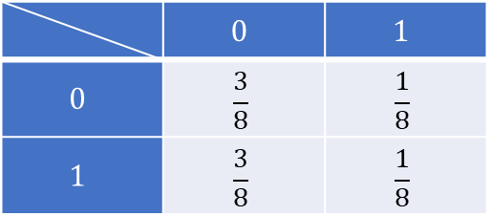
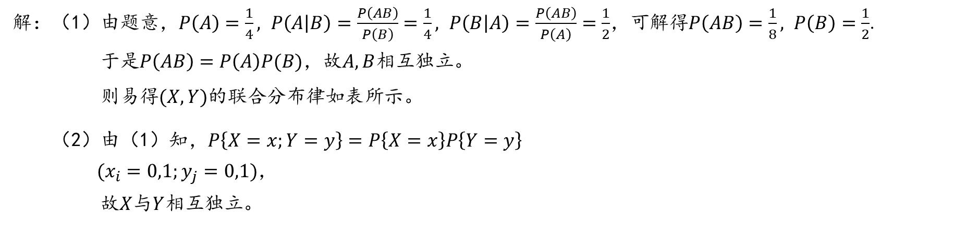
二维随机变量及其描述
独立性的判断
例3.1：设$A,B$为两个随机事件，且$P\left(A\right)=P\left(A | B\right)=\frac{1}{4}$，$P\left(B | A\right)=\frac{1}{2}$. 令随机变量$X=\left\{\begin{aligned}1,A发生 \\ 0,A不发生\end{aligned}\right.,Y=\left\{\begin{aligned}1,B发生 \\ 0,B不发生\end{aligned}\right.$.
求：（1）$(X,Y)$的联合分布律；（2）$X$与$Y$是否相互独立？
解：（1）由题意，$P\left(A\right)=\frac{1}{4}, P\left(A | B\right)=\frac{P\left(AB\right)}{P\left(B\right)}=\frac{1}{4}, P\left(B | A\right)=\frac{P\left(AB\right)}{P\left(A\right)}=\frac{1}{2}$，可解得$P\left(AB\right)=\frac{1}{8}, P\left(B\right)=\frac{1}{2}$.
于是$P\left(AB\right)=P\left(A\right)P(B)$，故$A,B$相互独立。
则易得$(X,Y)$的联合分布律如表所示。
（2）由（1）知，$P\left\{X=x;Y=y\right\}=P\left\{X=x\right\}P\left\{Y=y\right\}$
$(x_{i}=0,1;y_{j}=0,1)$，
故$X$与$Y$相互独立。
$$X$$
 | $$0$$ | $$1$$
$$0$$ | $$\frac{3}{8}$$ | $$\frac{1}{8}$$
$$1$$ | $$\frac{3}{8}$$ | $$\frac{1}{8}$$
$$Y$$

Slide 13
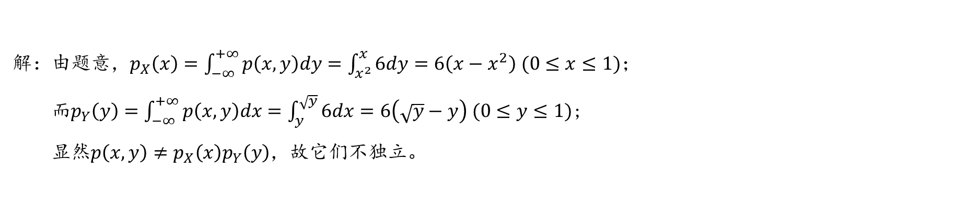
二维随机变量及其描述
独立性的判断
例3.2：设随机变量$(X,Y)$的联合概率密度为$p\left(x,y\right)=\left\{\begin{aligned}6,x^{2}≤y≤x \\ 0,其他 \end{aligned}\right.$，判断$X$与$Y$是否独立。
解：由题意，$p_{X}\left(x\right)=\int_{−∞}^{+∞}{p\left(x,y\right)dy}=\int_{x^{2}}^{x}{6dy}=6\left(x−x^{2}\right) (0≤x≤1)$；
而$p_{Y}\left(y\right)=\int_{−∞}^{+∞}{p\left(x,y\right)dx}=\int_{y}^{\sqrt{y}}{6dx}=6\left(\sqrt{y}−y\right) (0≤y≤1)$;
显然$p\left(x,y\right)≠p_{X}\left(x\right)p_{Y}\left(y\right)$，故它们不独立。

Slide 14

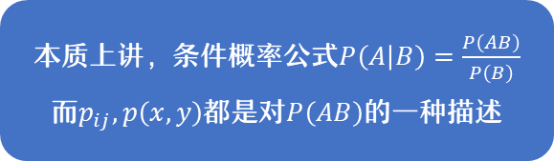



二维随机变量及其描述
随机变量的条件分布
在第一章中我们已经知道，研究某一事件$A$ 在$B$发生的条件下其发生的概率$P(A|B)$ 是非常常见的问题。
对于两随机变量$X,Y$，倘若其中一个取到确定值$Y=y$，求此时另一个随机变量$X$的取值情况（即它的分布），
则可认为是 在事件$Y=y$发生的条件下 事件$\{X≤x\}$的概率。
我们分别针对 离散型随机变量 和 连续型随机变量 定义 条件分布：
本质上讲，条件概率公式$P\left(A | B\right)=\frac{P\left(AB\right)}{P\left(B\right)}$
而$p_{ij},p\left(x,y\right)$都是对$P\left(AB\right)$的一种描述
分布律
$$P\left\{X=x_{i} | Y=y_{j}\right\}=\frac{p_{ij}}{p_{·j}}(i=1,2,…)(j为定值)$$
$$p\left(x | y\right)=\frac{p\left(x,y\right)}{p_{Y}\left(y\right)}$$
$$P\left\{X≤x_{i} | Y=y\right\}=\int_{−∞}^{x}{p\left(x | y\right)}dx$$
密度函数
* 一般来讲，我们也不用分布函数描述条件分布。即使需要求条件分布的分布函数，对密度函数积分也就足以应付了。
* 谨记：条件分布是一维随机变量的分布，不论是离散型还是连续型，另一随机变量都应当取定值。

Slide 15
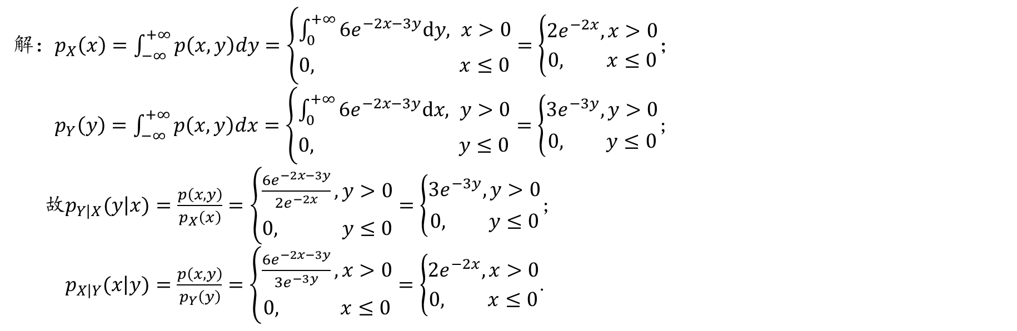
二维随机变量及其描述
条件分布的计算
例4：设随机变量$(X,Y)$的联合概率密度为$p(x,y)=\left\{\begin{matrix}6e^{−2x−3y}, x>0,y>0 \\ 0, 其他\end{matrix}\right.$，求： $(1) x>0,p_{Y\left|X\right.}(y\left|x)\right.; (2) y>0,p_{X\left|Y\right.}(x\left|y)\right.$.
解：$p_{X}\left(x\right)=\int_{−∞}^{+∞}{p\left(x,y\right)dy}=\left\{\begin{aligned}&\int_{0}^{+∞}{6e^{−2x−3y}dy, x>0} \\ &0, \begin{matrix} & & \end{matrix} x≤0\end{aligned}\right.=\left\{\begin{matrix}2e^{−2x},x>0 \\ 0, x≤0\end{matrix}\right.$；
$p_{Y}\left(y\right)=\int_{−∞}^{+∞}{p\left(x,y\right)dx}=\left\{\begin{aligned}&\int_{0}^{+∞}{6e^{−2x−3y}dx, y>0} \\ &0,\begin{matrix} & & \end{matrix}\begin{matrix}\end{matrix} y≤0\end{aligned}\right.=\left\{\begin{matrix}3e^{−3y},y>0 \\ 0, y≤0\end{matrix}\right.$;
故$p_{Y\left|X\right.}(y\left|x)\right.=\frac{p\left(x,y\right)}{p_{X}\left(x\right)}=\left\{\begin{matrix}\frac{6e^{−2x−3y}}{2e^{−2x}},y>0 \\ 0, y≤0\end{matrix}\right.=\left\{\begin{matrix}3e^{−3y},y>0 \\ 0, y≤0\end{matrix}\right.$;
$p_{X\left|Y\right.}(x\left|y)\right.=\frac{p\left(x,y\right)}{p_{Y}\left(y\right)}=\left\{\begin{matrix}\frac{6e^{−2x−3y}}{3e^{−3y}},x>0 \\ 0, x≤0\end{matrix}\right.=\left\{\begin{matrix}2e^{−2x},x>0 \\ 0, x≤0\end{matrix}\right.$.

Slide 16

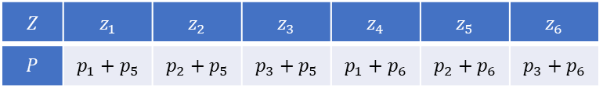


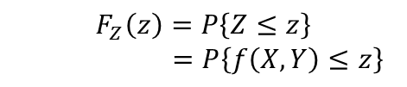





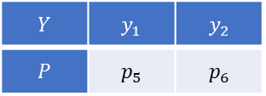


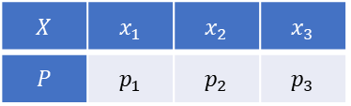
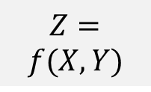
随机变量的函数及其分布
二维随机变量的函数的分布
在许多问题中，我们常常要寻求 与已知的随机变量$X,Y$ 有关联的另一个随机变量$Z=f(X,Y)$ 的概率分布。
对于离散型随机变量，通过$X,Y$的分布列逐一求出对应的$Z$的分布列即可。
对于连续型随机变量，则要利用$Y$的分布函数的定义$F_{Z}\left(z\right)=P\{Z≤y\}$，转化为$P\{f(X,Y)≤z\}$，再利用$X,Y$的分布求解。
$Z$的分布函数
求导
$Z$的密度函数
$$X$$ | $$x_{1}$$ | $$x_{2}$$ | $$x_{3}$$
$$P$$ | $$p_{1}$$ | $$p_{2}$$ | $$p_{3}$$
$$Y$$ | $$y_{1}$$ | $$y_{2}$$
$$P$$ | $$p_{5}$$ | $$p_{6}$$
$Z=f(X,Y)$
$$⇔$$
积分
$$Z=X+Y$$
$$Z=Y/X$$
$$Z=max⁡\{X<Y\}$$
$$Z=min⁡\{X,Y\}$$
$$F_{Z}\left(z\right)=P\left\{Z≤z\right\}$$
$=P\left\{f\left(X,Y\right)≤z\right\}$
$X$的分布列
$Y$的分布列
计算$Z=f(X,Y)$
$$Z$$ | $$z_{1}$$ | $$z_{2}$$ | $$z_{3}$$ | $$z_{4}$$ | $$z_{5}$$ | $$z_{6}$$
$$P$$ | $$p_{1}+p_{5}$$ | $$p_{2}+p_{5}$$ | $$p_{3}+p_{5}$$ | $$p_{1}+p_{6}$$ | $$p_{2}+p_{6}$$ | $$p_{3}+p_{6}$$
积分区域
$$f\left(x,y\right)≤z$$
重积分
$X,Y$的联合概率密度
离散型随机变量
连续型随机变量

Slide 17




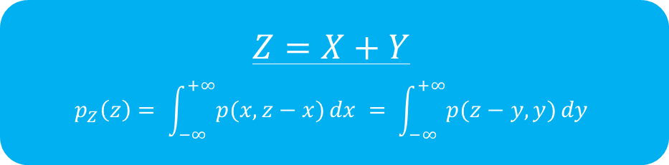

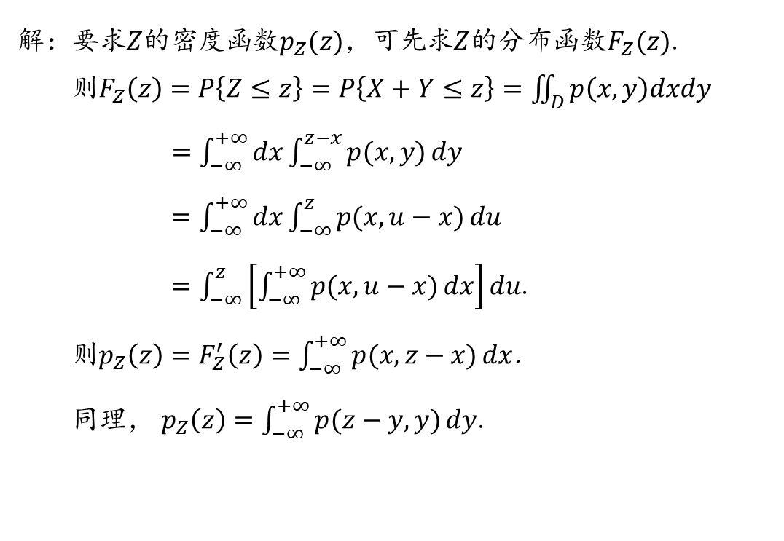

随机变量的函数及其分布
二维随机变量的函数的分布
例5.1：若 $(X,Y)$的密度函数为$p(x,y)$，试求$Z=X+Y$的密度函数$p_{Z}(z)$.
$$Y$$
解：要求$Z$的密度函数$p_{Z}(z)$，可先求$Z$的分布函数$F_{Z}(z)$.
则$F_{Z}\left(z\right)=P\left\{Z≤z\right\}=P\left\{X+Y≤z\right\}=\iint_{D}^{ }{p\left(x,y\right)dxdy}$
$=\int_{−∞}^{+∞}{dx\int_{−∞}^{z−x}{p(x,y)}dy}$
$=\int_{−∞}^{+∞}{dx\int_{−∞}^{z}{p(x,u−x)}du}$
$=\int_{−∞}^{z}{\left[\int_{−∞}^{+∞}{p(x,u−x)}dx\right]du}$.
则$p_{Z}\left(z\right)=F_{Z}^{′}\left(z\right)=\int_{−∞}^{+∞}{p(x,z−x)}dx$.
同理， $p_{Z}\left(z\right)=$ $\int_{−∞}^{+∞}{p(z−y,y)}dy$.
$$u$$
$$X$$
$$y=u−x$$
$$x+y≤z$$
$$z$$
$$Z=X+Y$$
$$p_{Z}\left(z\right)= \int_{−∞}^{+∞}{p(x,z−x)}dx = \int_{−∞}^{+∞}{p(z−y,y)}dy$$
$$x$$
相互独立的 服从正态分布的随机变量，其和仍然服从正态分布，即$X\sim N\left(μ_{1},σ_{1}^{2}\right),Y\sim N\left(μ_{2},σ_{2}^{2}\right)$，则$Z\sim N(μ_{1}+μ_{2},σ_{1}^{2}+σ_{2}^{2})$

Slide 18




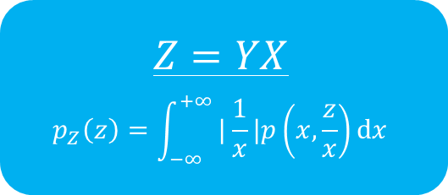
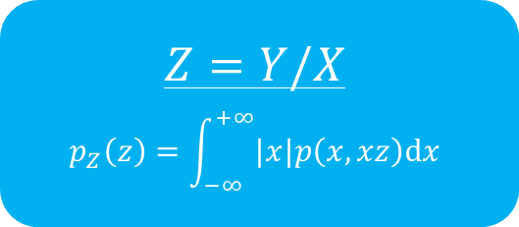
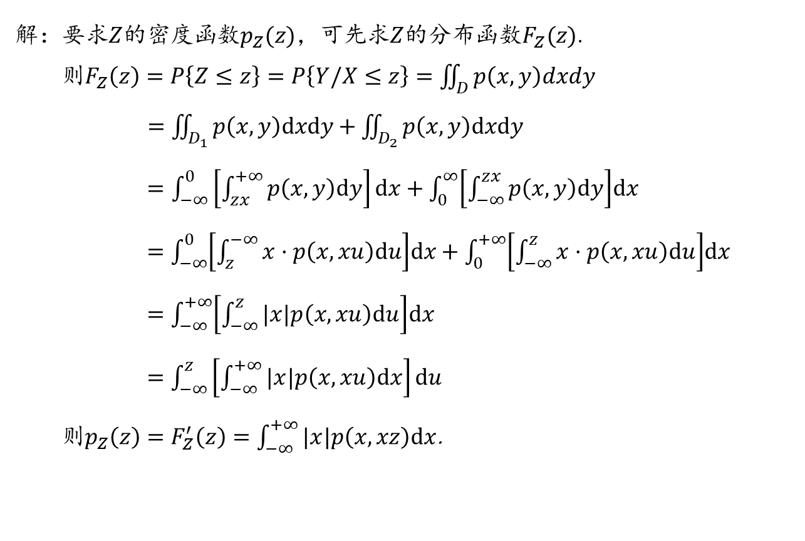


随机变量的函数及其分布
二维随机变量的函数的分布
例5.2：若 $(X,Y)$的密度函数为$p(x,y)$，试求$Z=Y/X$的密度函数$p_{Z}(z)$.
$$Y$$
$$y=zx$$
解：要求$Z$的密度函数$p_{Z}(z)$，可先求$Z$的分布函数$F_{Z}(z)$.
则$F_{Z}\left(z\right)=P\left\{Z≤z\right\}=P\left\{Y/X≤z\right\}=\iint_{D}^{ }{p\left(x,y\right)dxdy}$
$=\iint_{D_{1}}{p\left(x,y\right)dxdy}+\iint_{D_{2}}{p\left(x,y\right)dxdy}$
$=\int_{−∞}^{0}{\left[\int_{zx}^{+∞}{p\left(x,y\right)dy}\right]dx}+\int_{0}^{∞}{\left[\int_{−∞}^{zx}{p\left(x,y\right)dy}\right]dx}$
$=$ $\int_{−∞}^{0}{\left[\int_{z}^{−∞}{x·p\left(x,xu\right)du}\right]dx}+\int_{0}^{+∞}{\left[\int_{−∞}^{z}{x·p\left(x,xu\right)du}\right]dx}$
$=$ $\int_{−∞}^{+∞}{\left[\int_{−∞}^{z}{|x|p\left(x,xu\right)du}\right]dx}$
$=$ $\int_{−∞}^{z}{\left[\int_{−∞}^{+∞}{|x|p\left(x,xu\right)dx}\right]du}$
则$p_{Z}\left(z\right)=F_{Z}^{′}\left(z\right)=\int_{−∞}^{+∞}{|x|p\left(x,xz\right)dx}$.
$$D_{1}$$
$$D_{2}$$
$$X$$
$$y=xu$$
$$−∞<x<0$$
$$zx<y<+∞$$
$$0<x<+∞$$
$$−∞<y<zx$$
$$Z=Y/X$$
$$p_{Z}\left(z\right)=\int_{−∞}^{+∞}{|x|p\left(x,xz\right)dx}$$
$$Z=YX$$
$$p_{Z}\left(z\right)=\int_{−∞}^{+∞}{|\frac{1}{x}|p\left(x,\frac{z}{x}\right)dx}$$

Slide 19
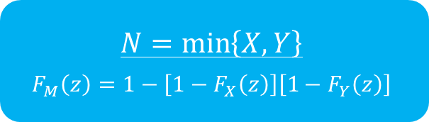

随机变量的函数及其分布
二维随机变量的函数的分布
相互独立的 服从正态分布的随机变量，其商服从柯西分布（这分布既无数学期望也无方差）
例5.3：若$X,Y$相互独立，分布函数为$F_{X}\left(x\right),F_{Y}\left(y\right)$，试求$M=\max\left\{X,Y\right\},N=\min{\{X,Y\}}$的分布函数（称为极值分布）。
解：$F_{M}\left(z\right)=P\left\{\max\left\{X,Y\right\}≤z\right\}=P\left\{X≤z;Y≤z\right\}=F_{X}\left(z\right)F_{Y}\left(z\right)$;
$F_{N}\left(z\right)=P\left\{\min\left\{X,Y\right\}≤z\right\}=1−P\left\{X>z;Y>z\right\}=1−\left[1−F_{X}\left(z\right)\right]\left[1−F_{Y}\left(z\right)\right].$
$$M=\max\left\{X,Y\right\}$$
$$F_{M}\left(z\right)=F_{X}\left(z\right)F_{Y}\left(z\right)$$
$$N=\min\left\{X,Y\right\}$$
$$F_{M}\left(z\right)=1−\left[1−F_{X}\left(z\right)\right]\left[1−F_{Y}\left(z\right)\right]$$

Slide 20


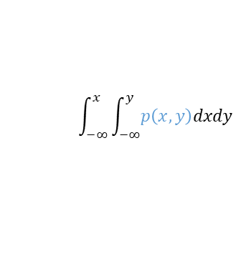



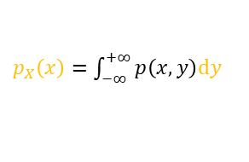
随机变量及其分布（下）
联合分布函数
$$F\left(x,y\right)=P\{X≤x;Y≤y\}$$
边缘分布函数
$$F_{X}\left(x\right)=F_{XY}(x,+∞)$$
二维随机变量的描述
联合分布律
$$P\left\{X=x;Y=y\right\}=p_{ij}$$
边缘分布律
$P\left\{X=x_{i}\right\}=p_{i·}$
二维正态分布及其边缘分布
联合密度函数
$$\int_{−∞}^{x}{\int_{−∞}^{y}{p\left(x,y\right)dxdy}}$$
边缘密度函数
$p_{X}\left(x\right)=\int_{−∞}^{+∞}{p\left(x,y\right)dy}$
随机变量的
独立性
随机变量的
条件分布
二维随机变量的独立性
联合分布 = 边缘分布相乘
$$P\left(A | B\right)=\frac{P\left(AB\right)}{P\left(B\right)}$$
$$Z=X+Y$$
$$Z=Y/X$$
$$Z=max⁡\{X<Y\}$$
$$Z=min⁡\{X,Y\}$$
二维随机变量的函数及分布
离散型随机变量
连续型随机变量

